Slide 1
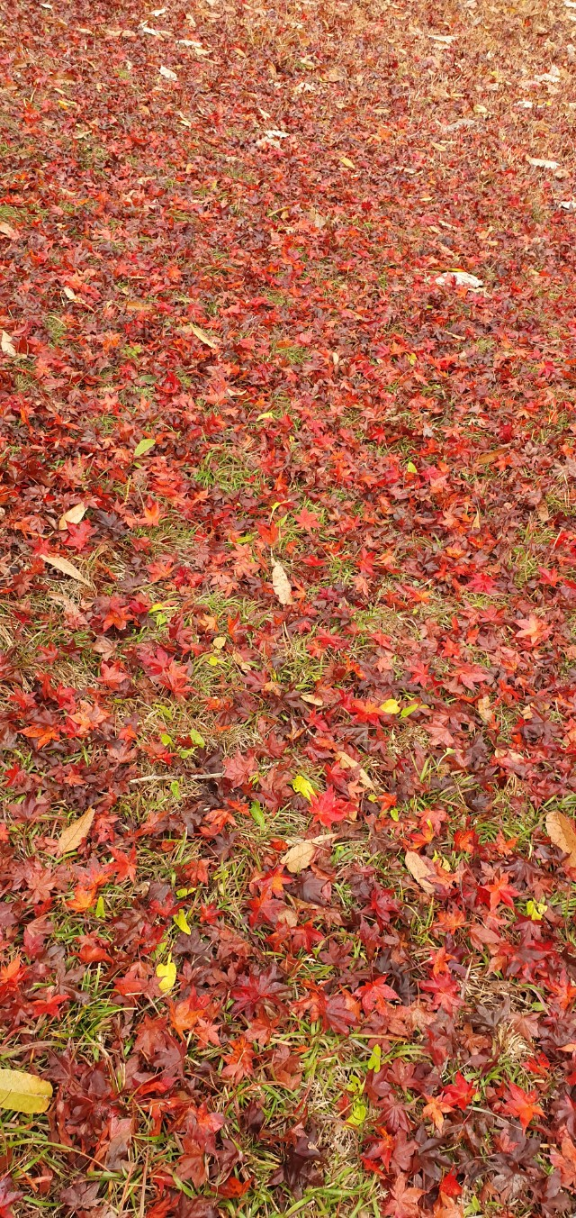
2019년 11월 17일 감사의 글
로뎀
쉼터

Slide 2
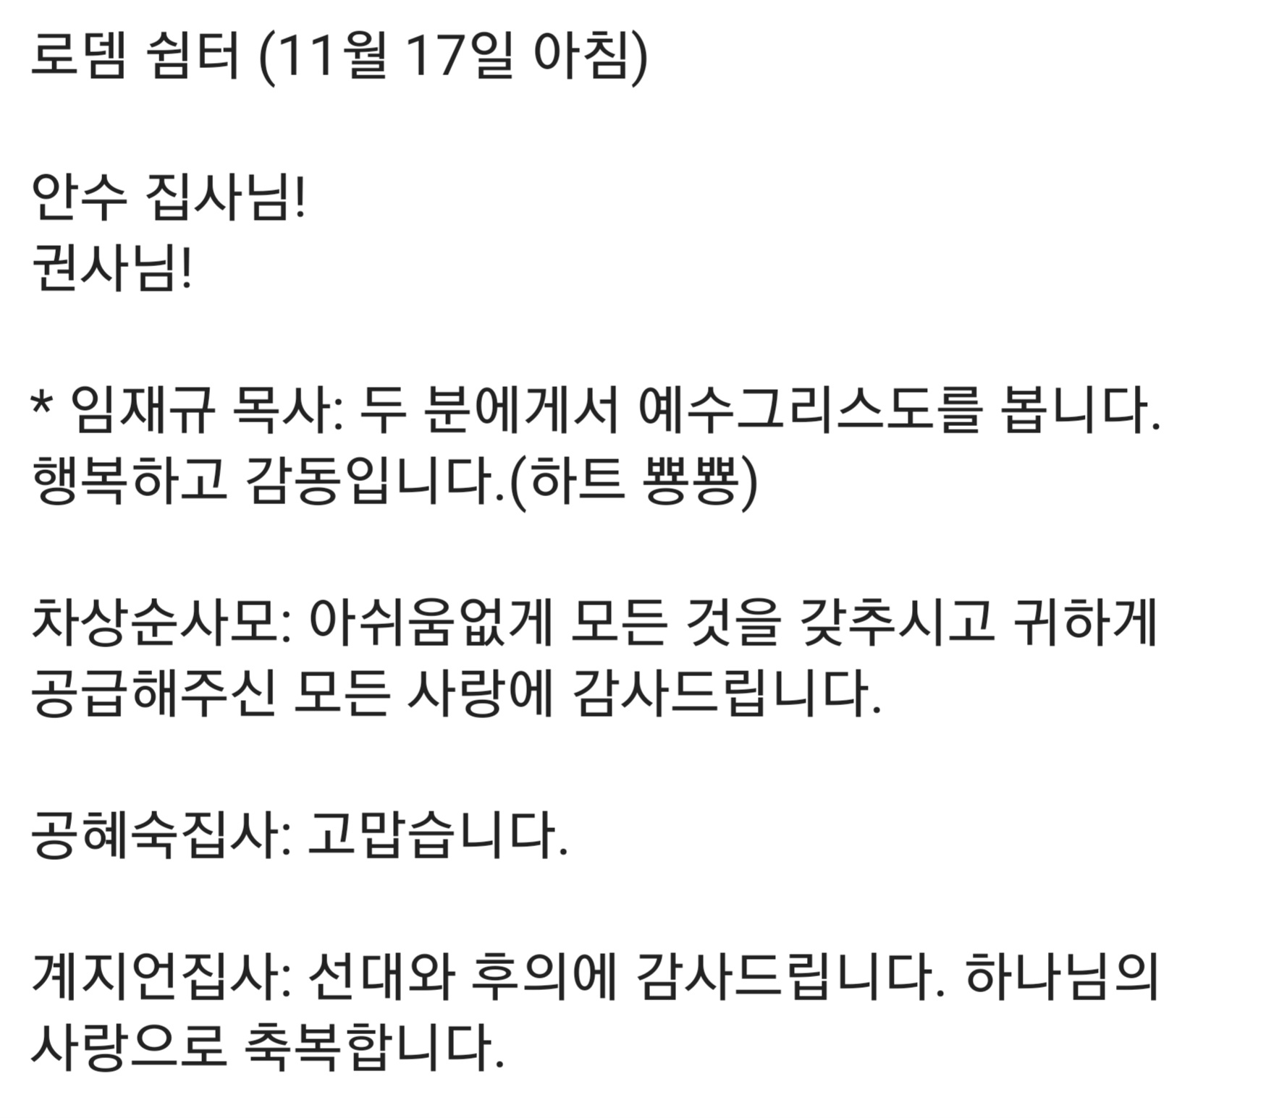
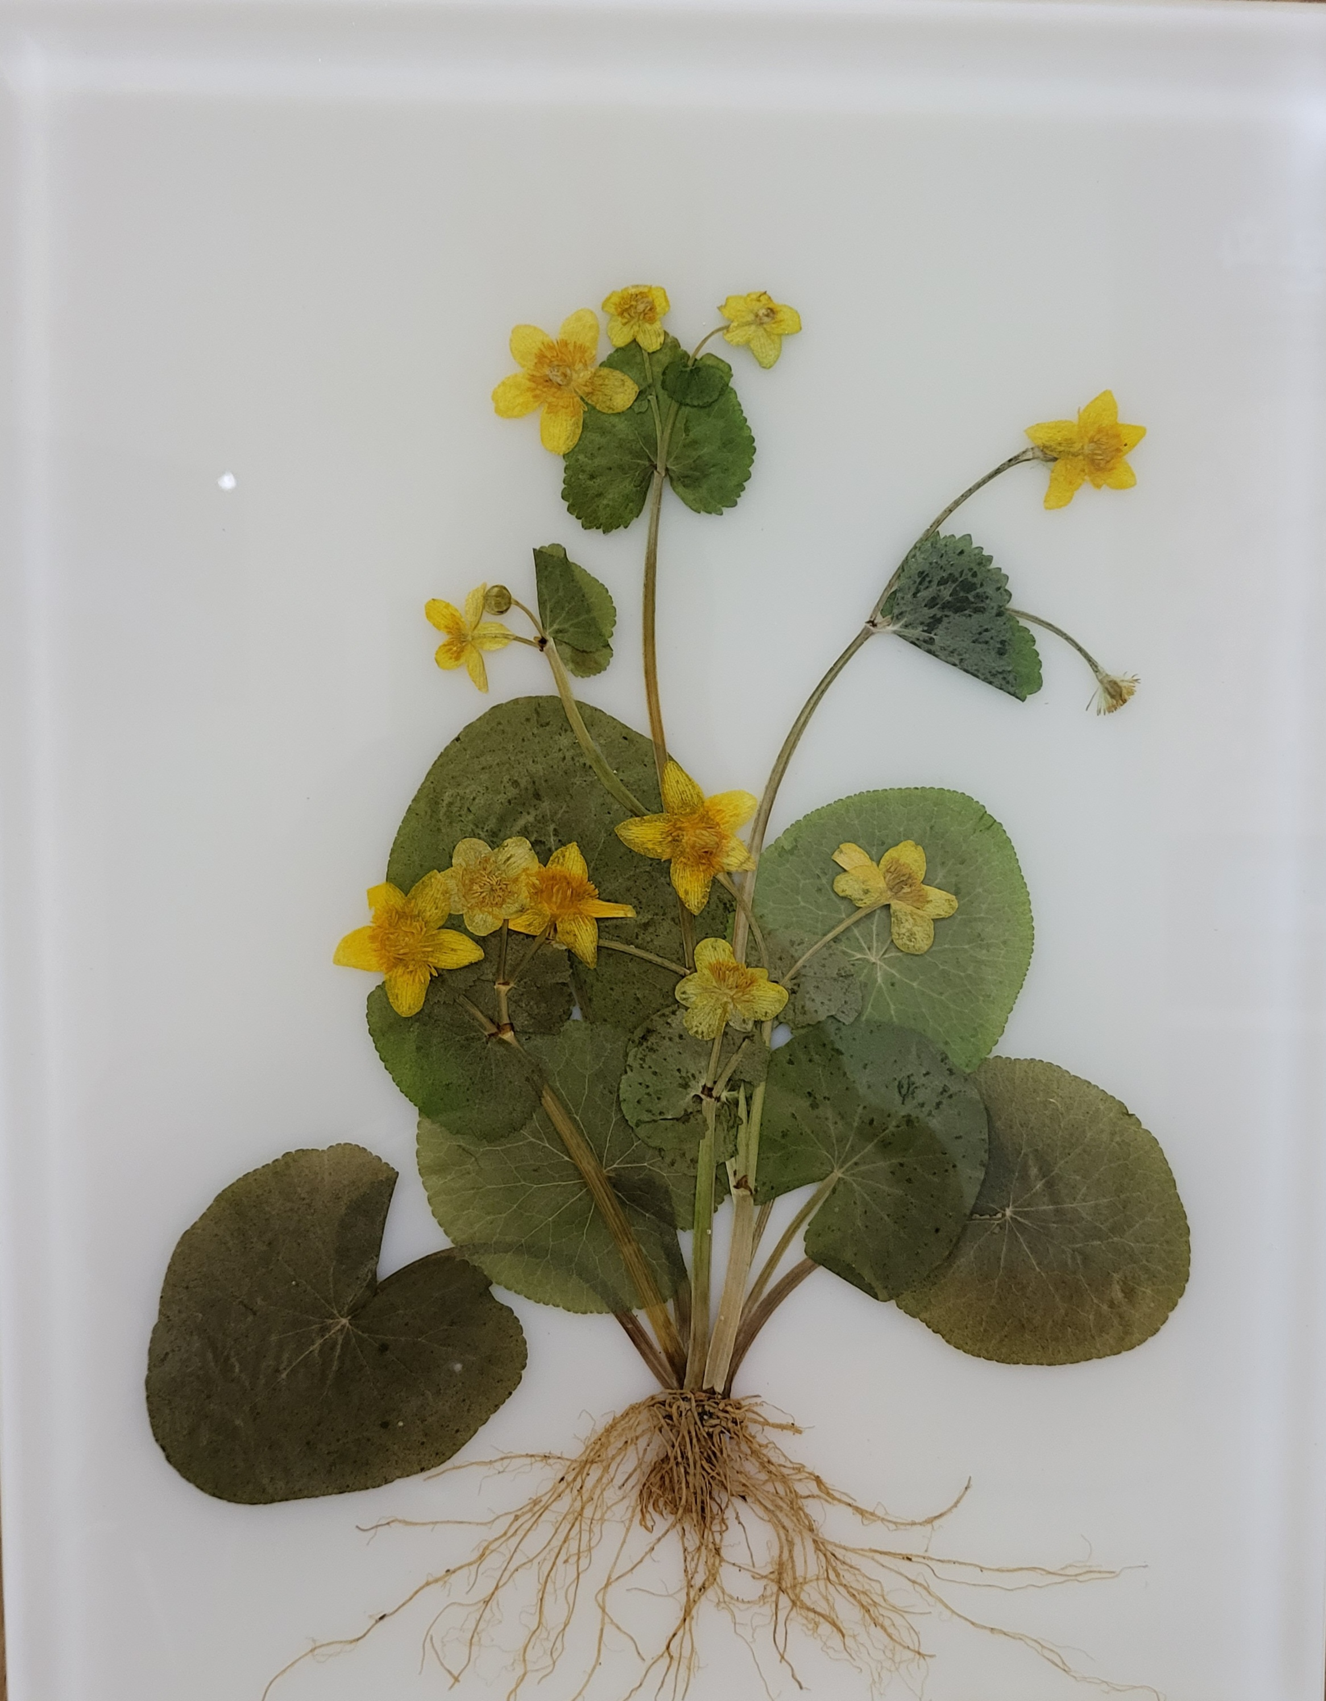

Slide 3
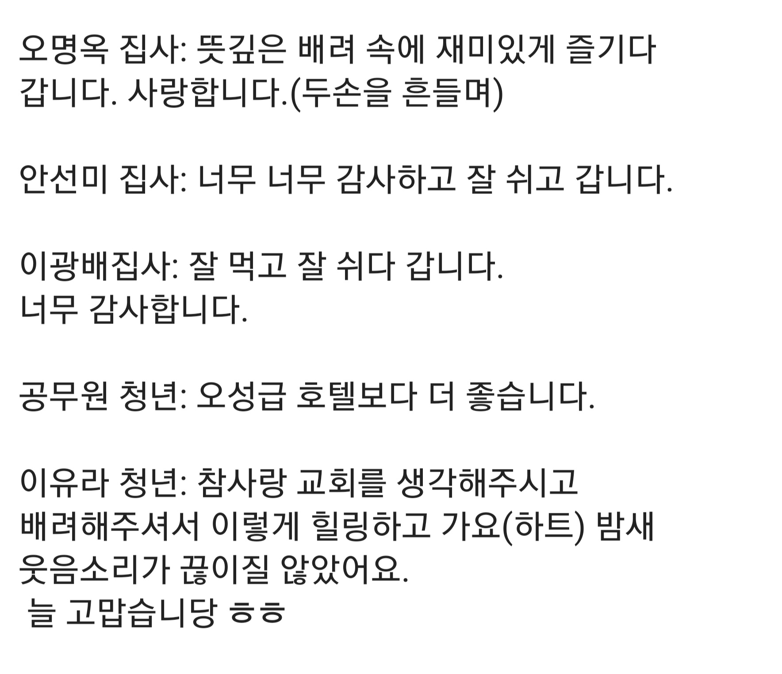
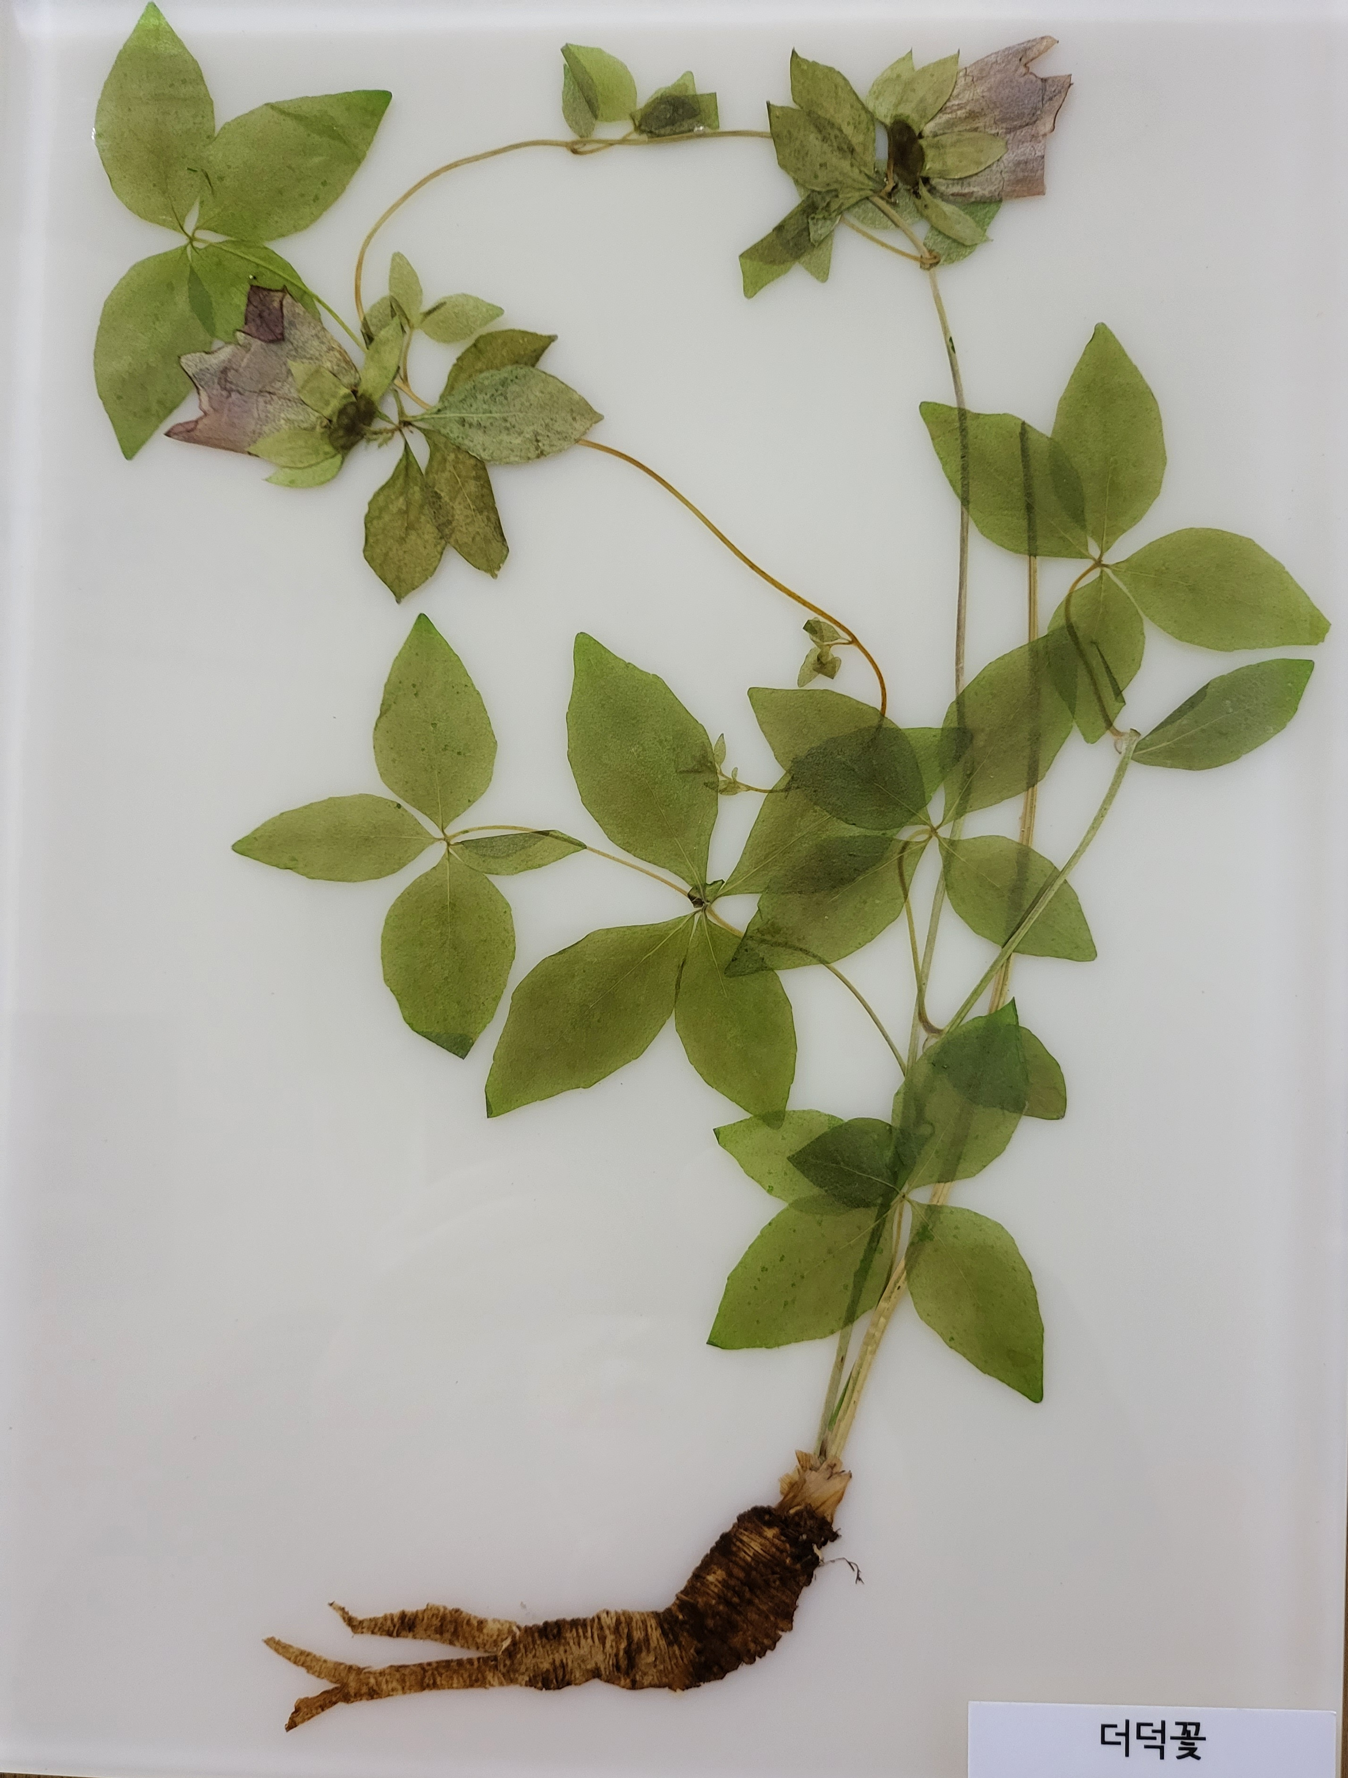

Slide 4
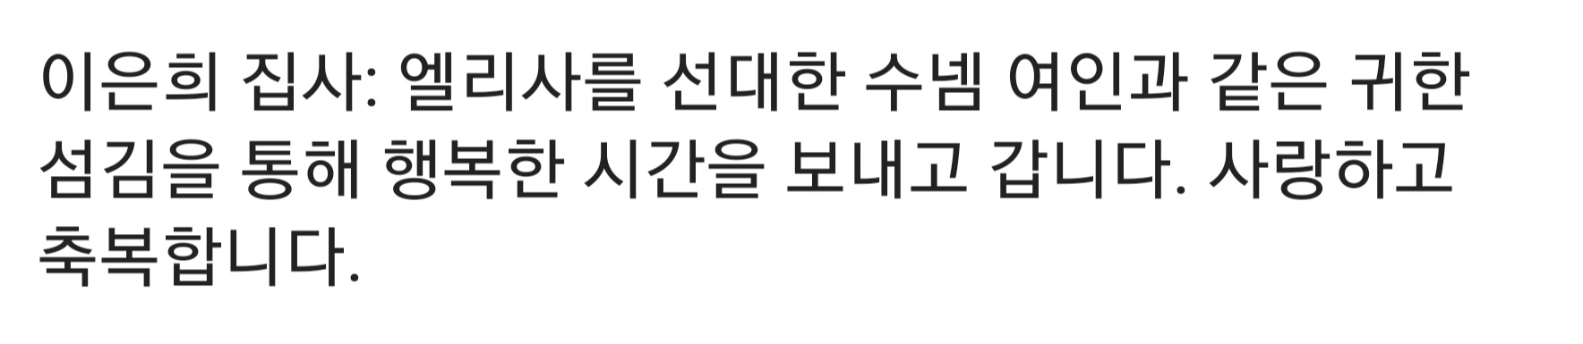
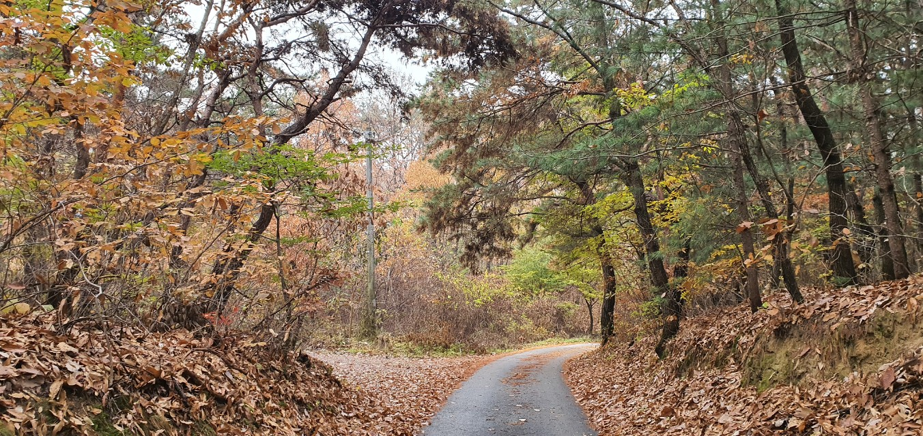

Slide 5
4년이 흘렀습니다

Slide 6
2023년 11월 25일 감사의 글
로뎀
쉼터

Slide 7
장로님, 권사님!
23년 ‘참사랑교회 수련회’를 위해
아낌없이 『 로뎀 쉼터와 교육관 』 을 사용토록 해 주셔서 감사드립니다.
우리 모든 성도들이 하나같이 입을 모아 감동 받았다고 합니다.
특히 젊은이들은 이런 무조건적인 사랑에 익숙치 않은 관계로 더더욱 많이 감동을 받았고 좋았다고 전해 달랍니다.
늘 영육 간에 강건하시고 주님의 은혜와 평강이 섬기시는 교회와 가정과 자녀들 위에 넘치시기를 기원합니다.
감사합니다! 참사랑교회 담임 목사 , 임재규 드림

Slide 8
안녕하십니까?
오재준 장로님, 최난숙 권사님.참사랑교회 공대원 성도입니다. 다름이 아니라, 감사 인사를 드리고자 문자드립니다.
올해가 어느덧 마지막이 찾아왔습니다.
저는 장로님과 권사님 그리고 오명옥 집사님 덕분에 추운 겨울 그 누구보다 따뜻하게 보냈다고 생각합니다. 바쁘신 와중에 저희에게 맛있는 음식과 아주 예쁘고 깔끔한 숙소를 제공해 주셔서 감사합니다. 너무 좋았고 행복했습니다.
이번 수련회를 통해 장로님과 권사님 그리고 집사님 덕분에 베푸는 행복에 대해 배웠고, 저도 먼 미래에 받은 행복만큼 제 이웃들에게 베풀겠습니다.
늘 행복 가득한 하루가 되셨으면 좋겠습니다.
공대원 올림

Slide 9
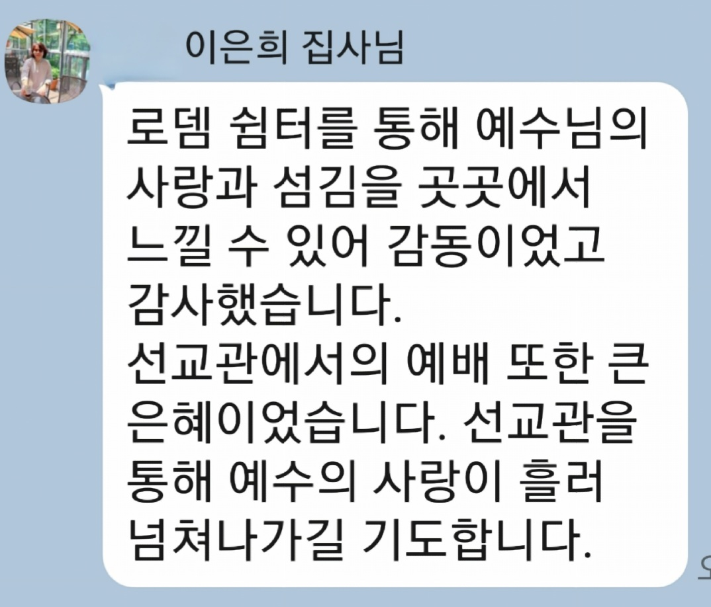
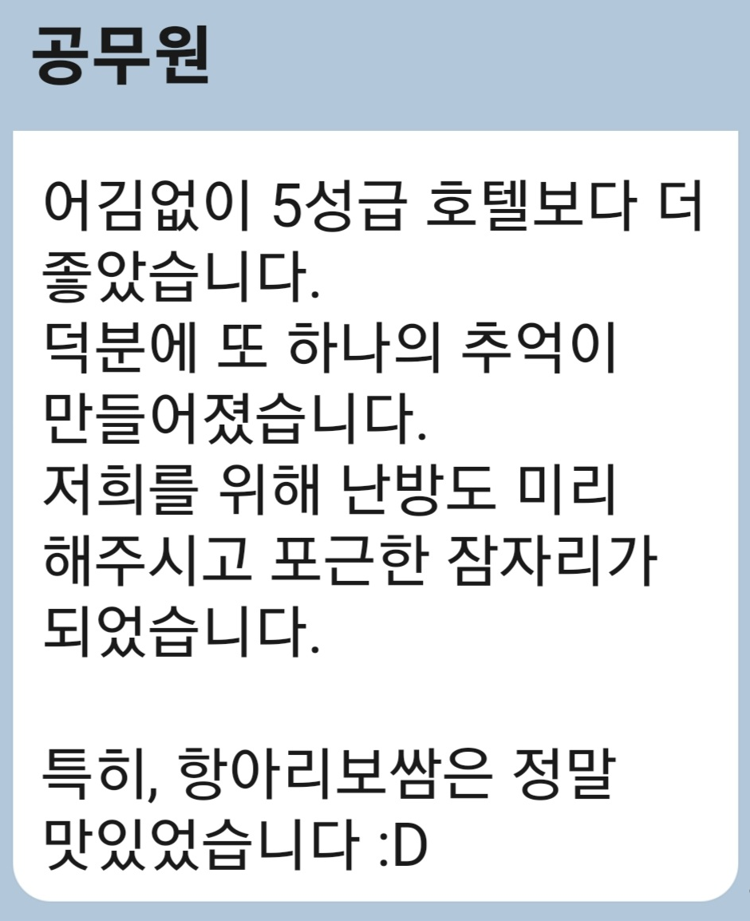

Slide 10
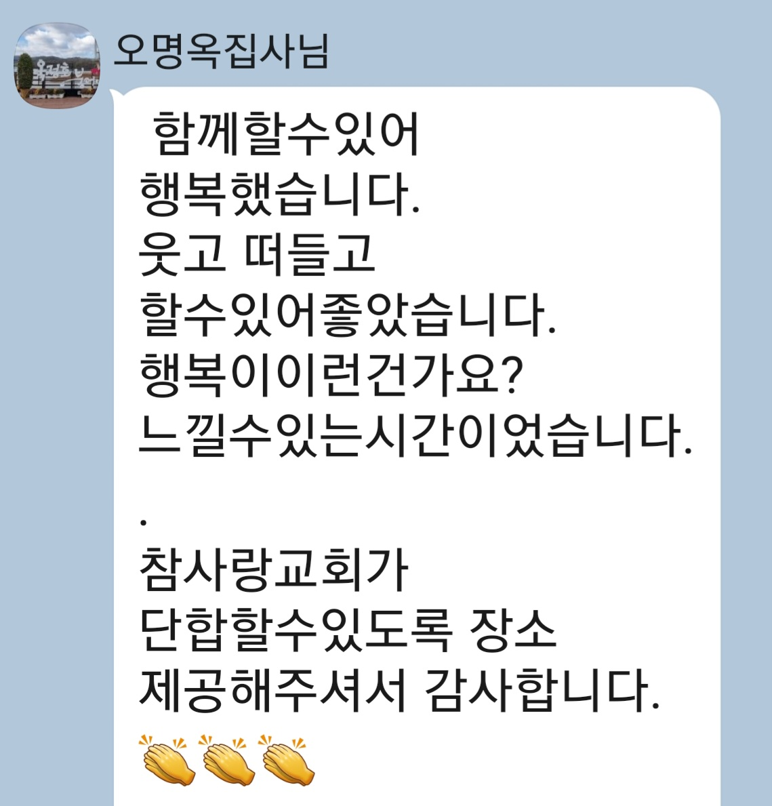
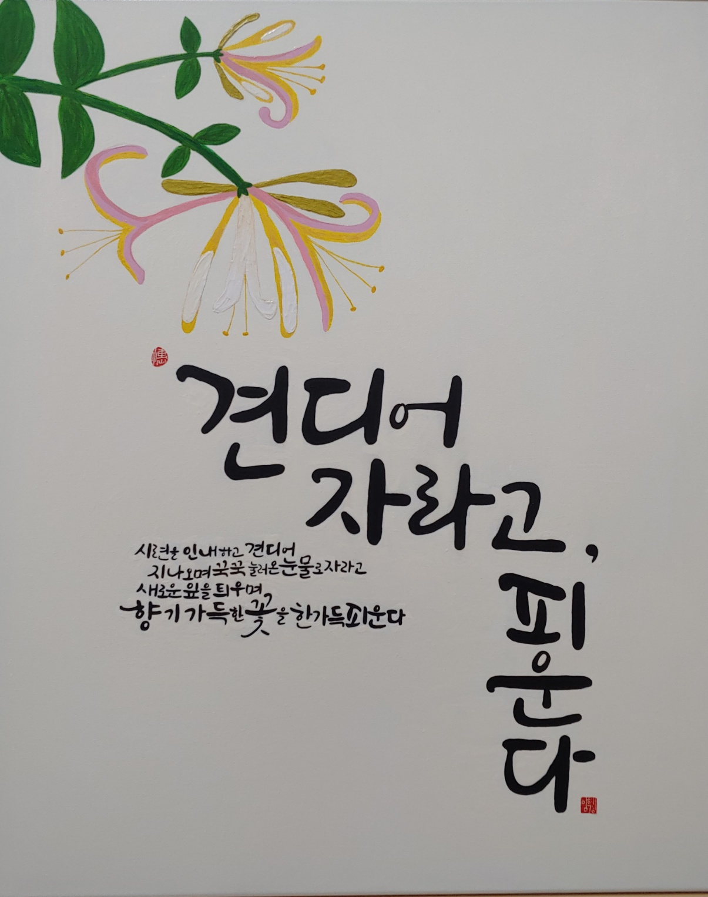

Slide 11
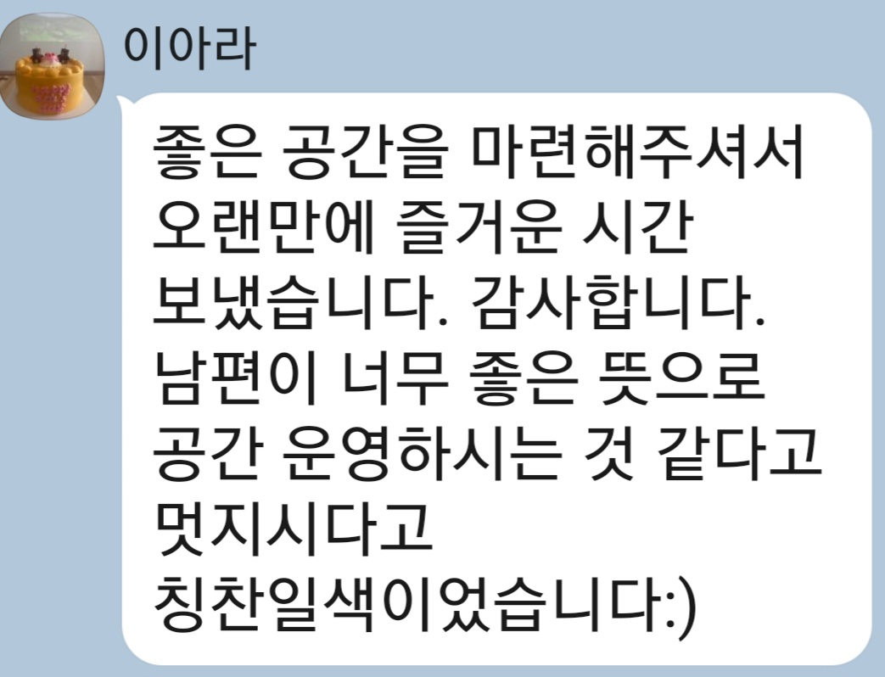
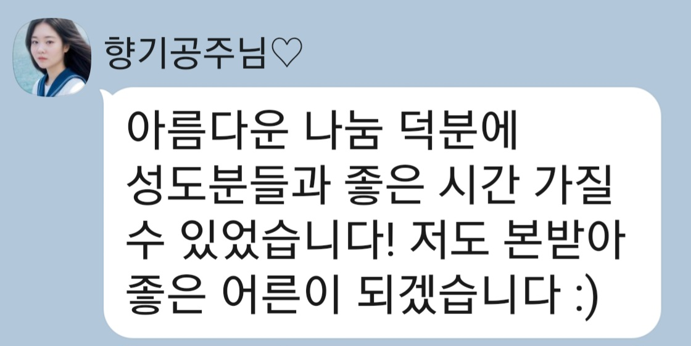

Slide 12
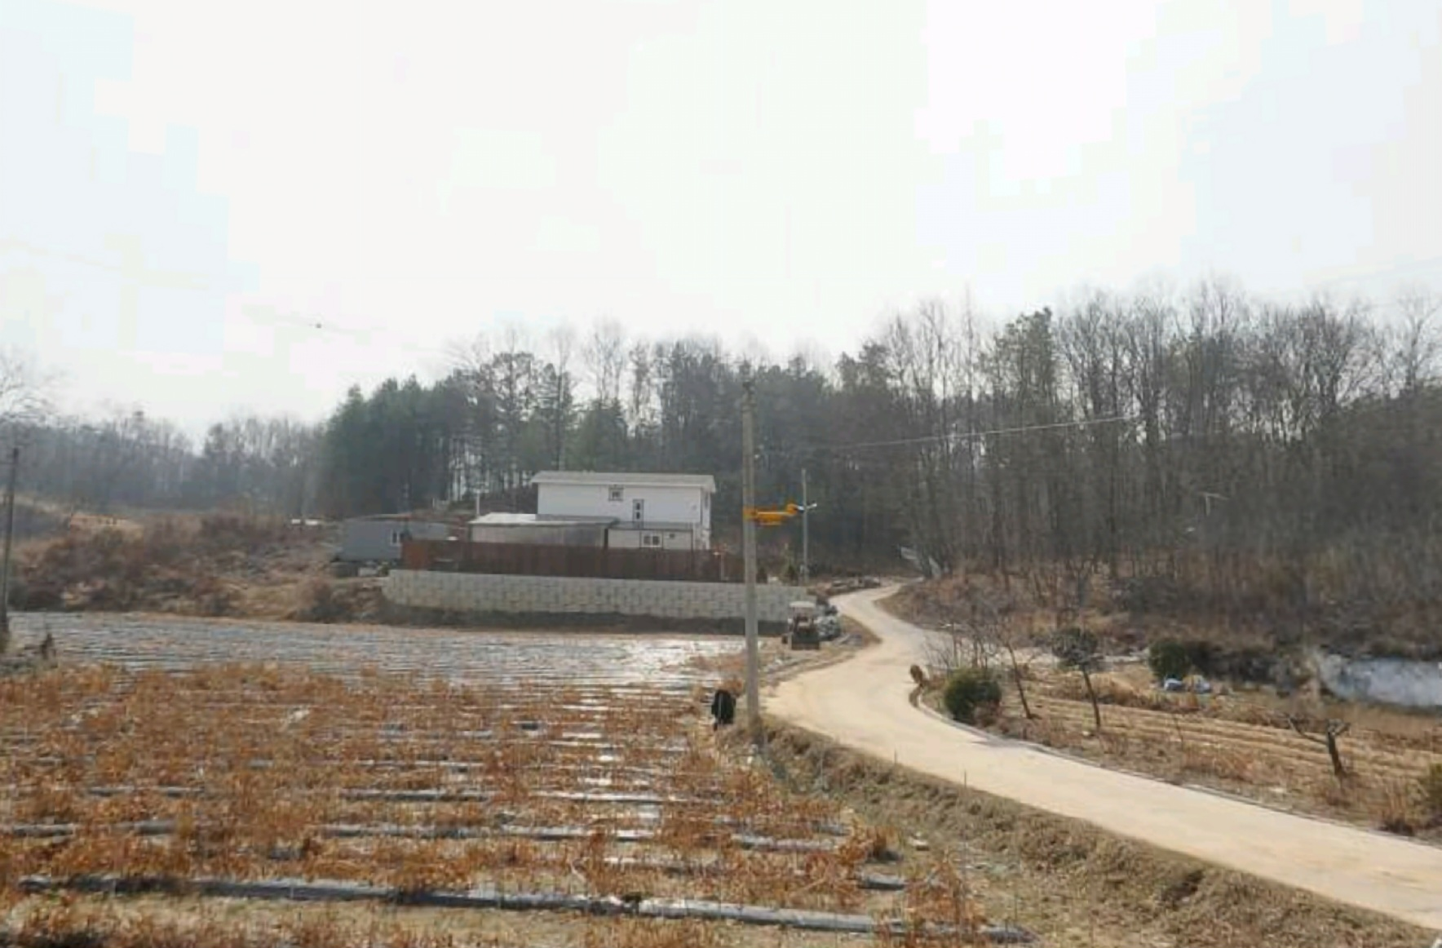
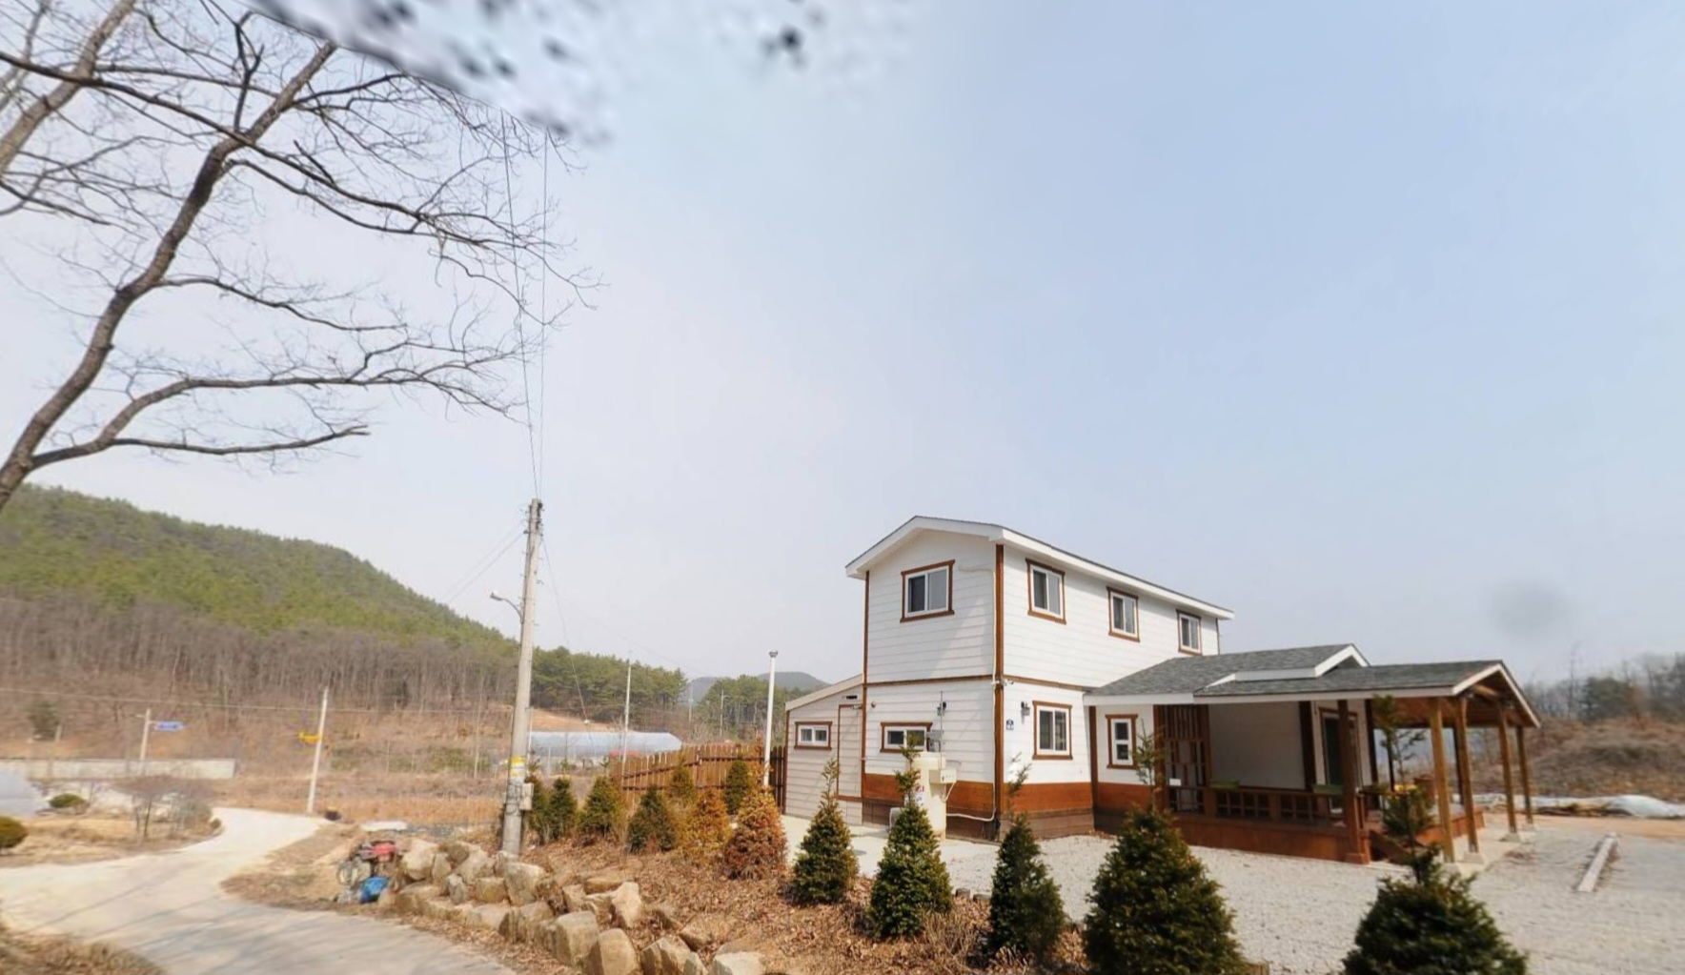
로뎀
쉼터

Slide 13
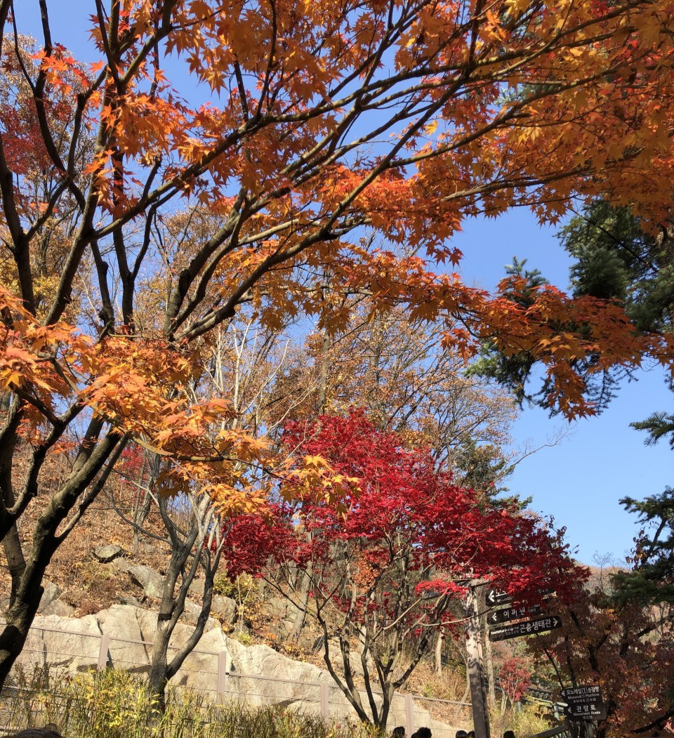
Thanks a lot!

Slide 14
번외편 ㅎㅎㅎ

Slide 15
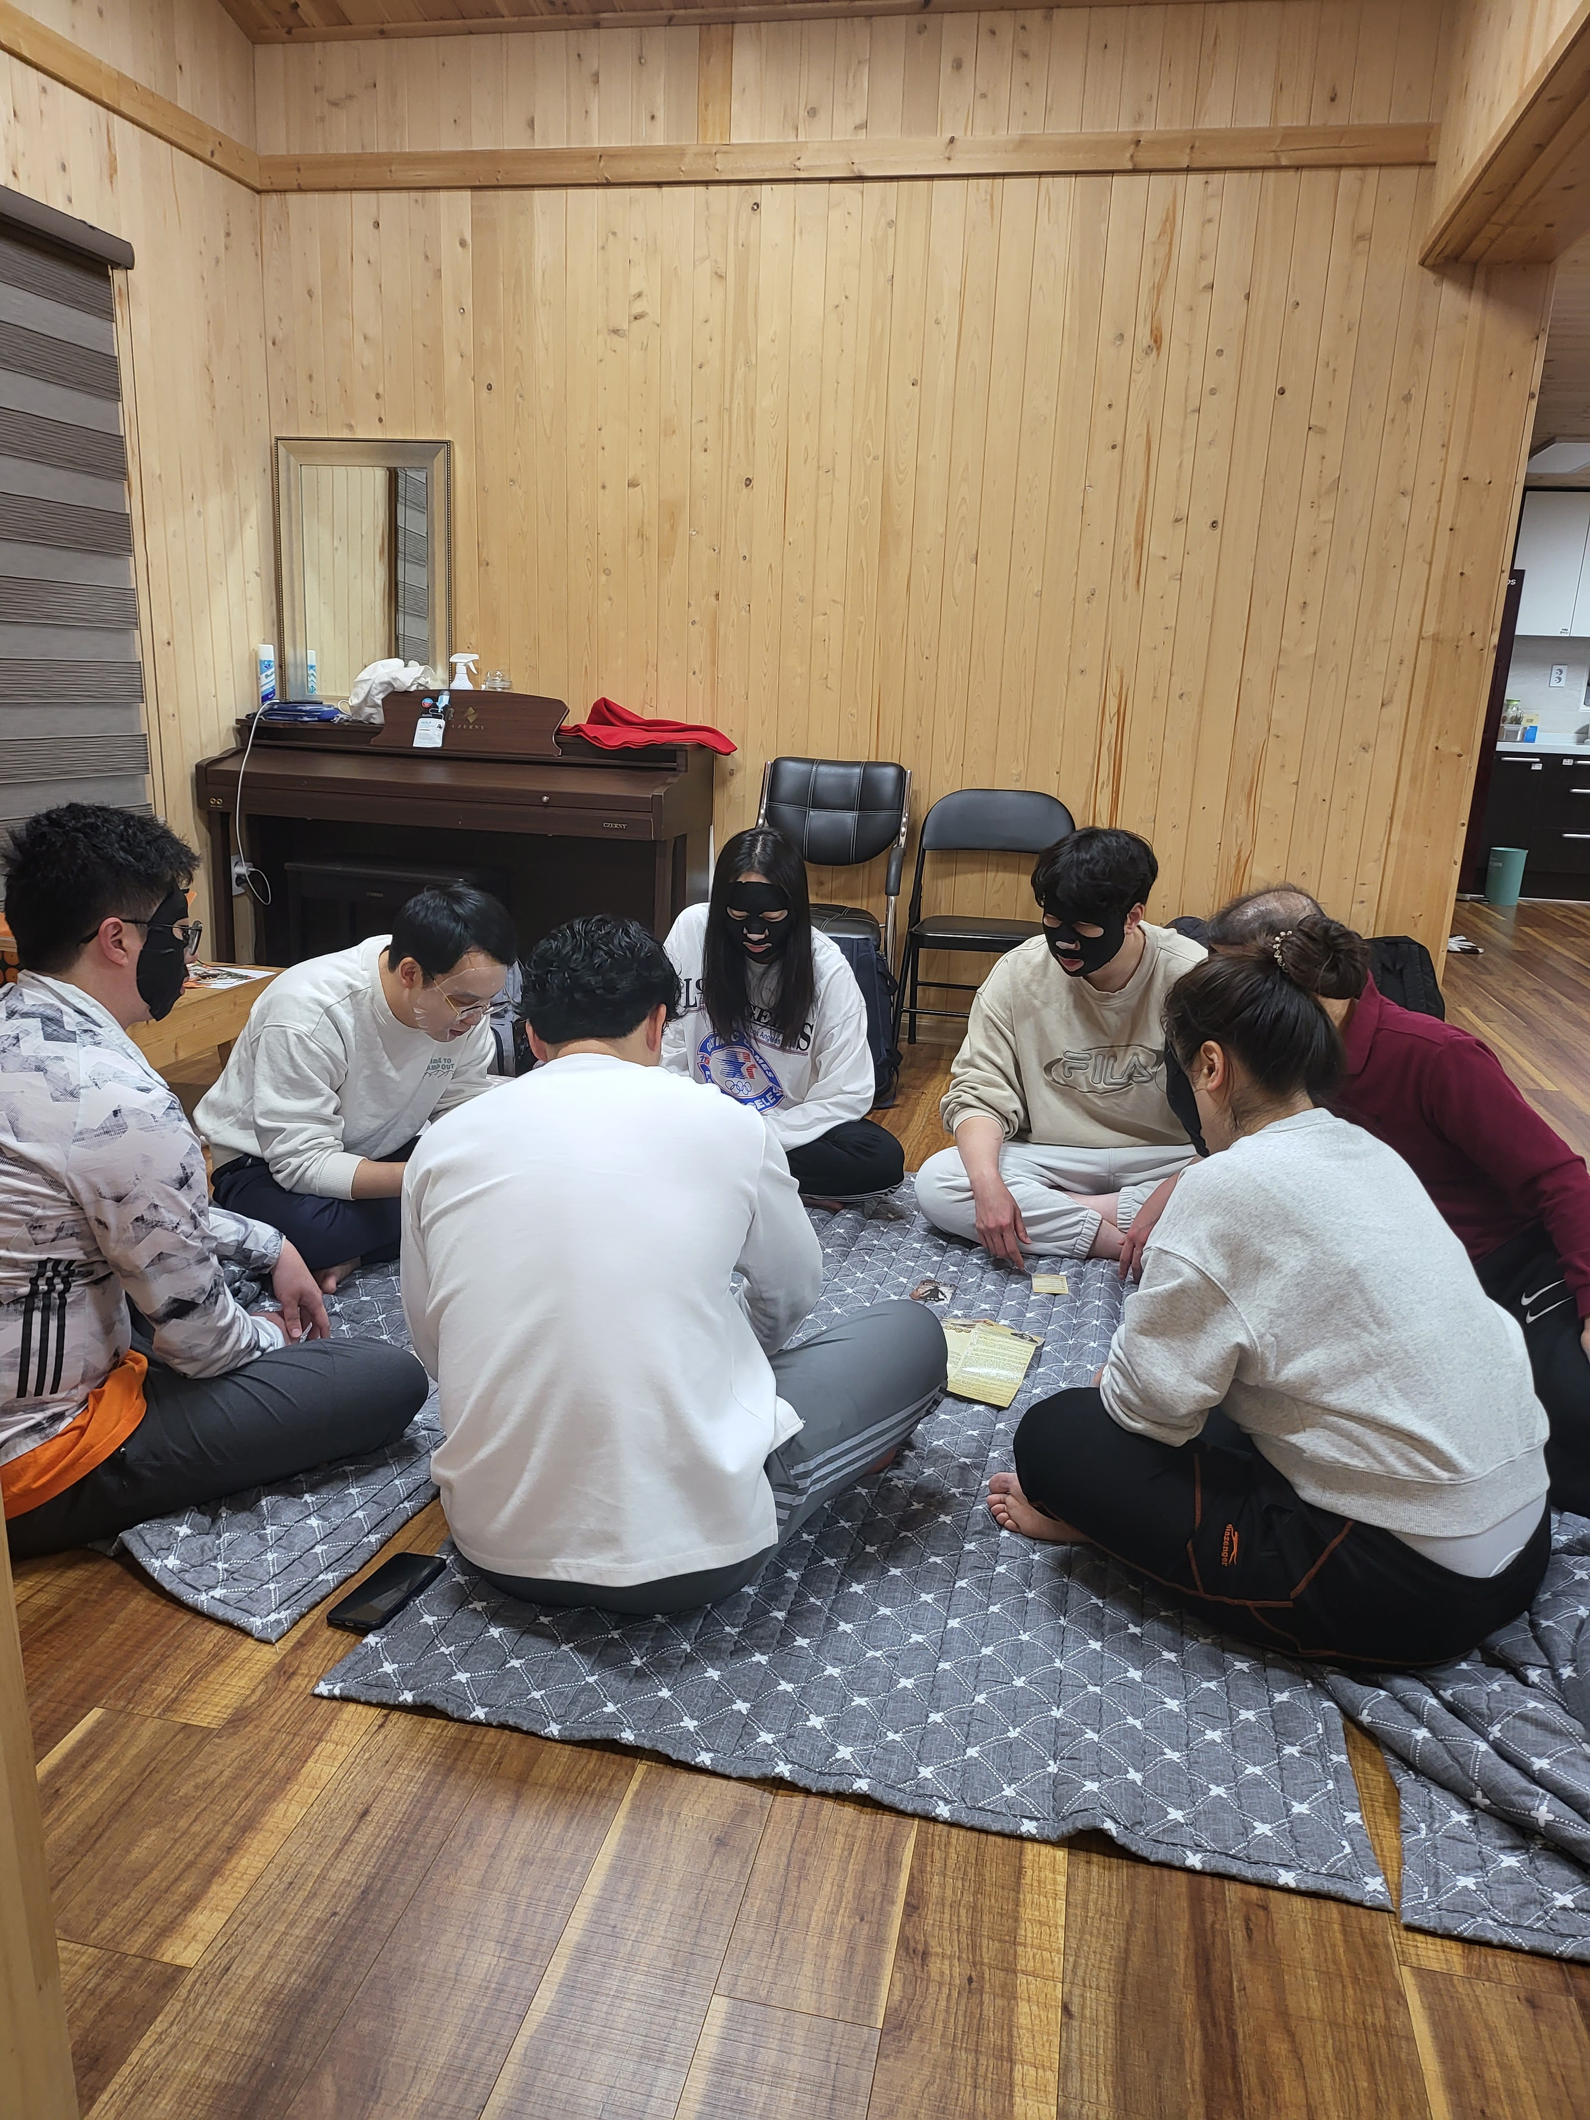
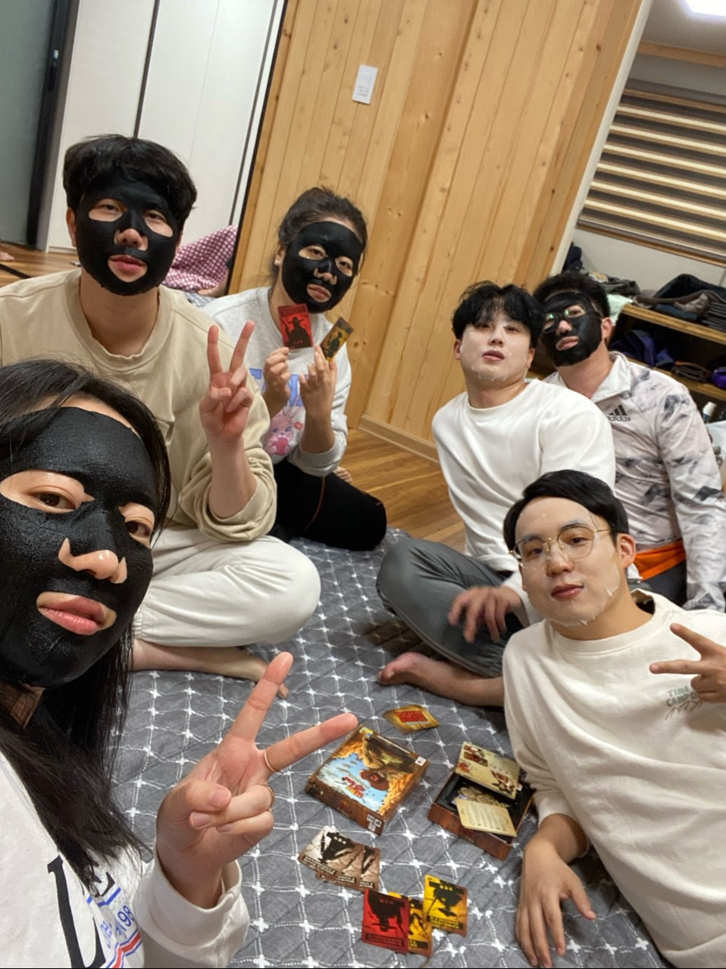
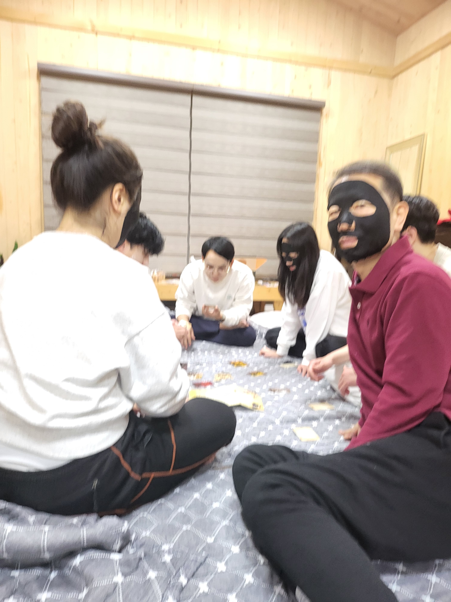
즐거웠던 순간들
얼굴에 팩하고 놀고 있어요

Slide 16
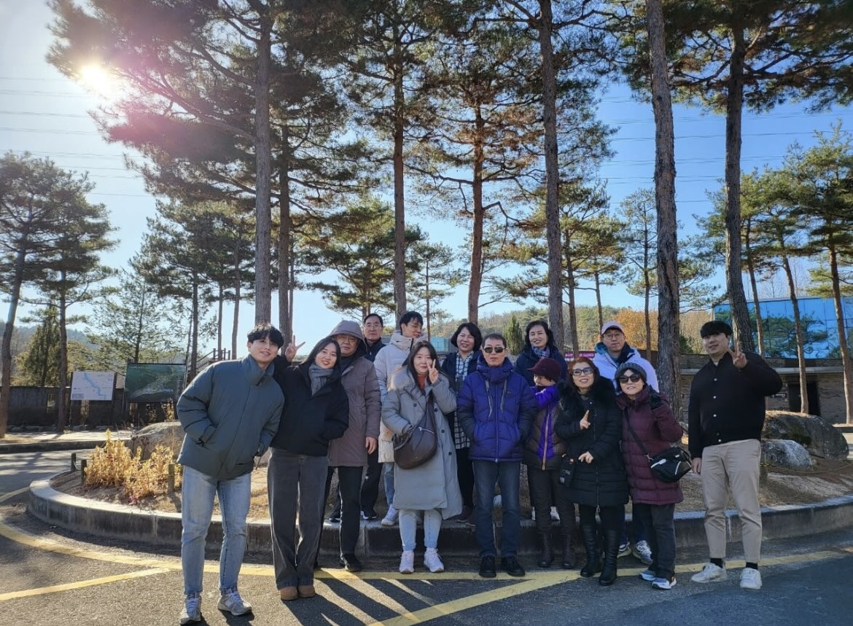
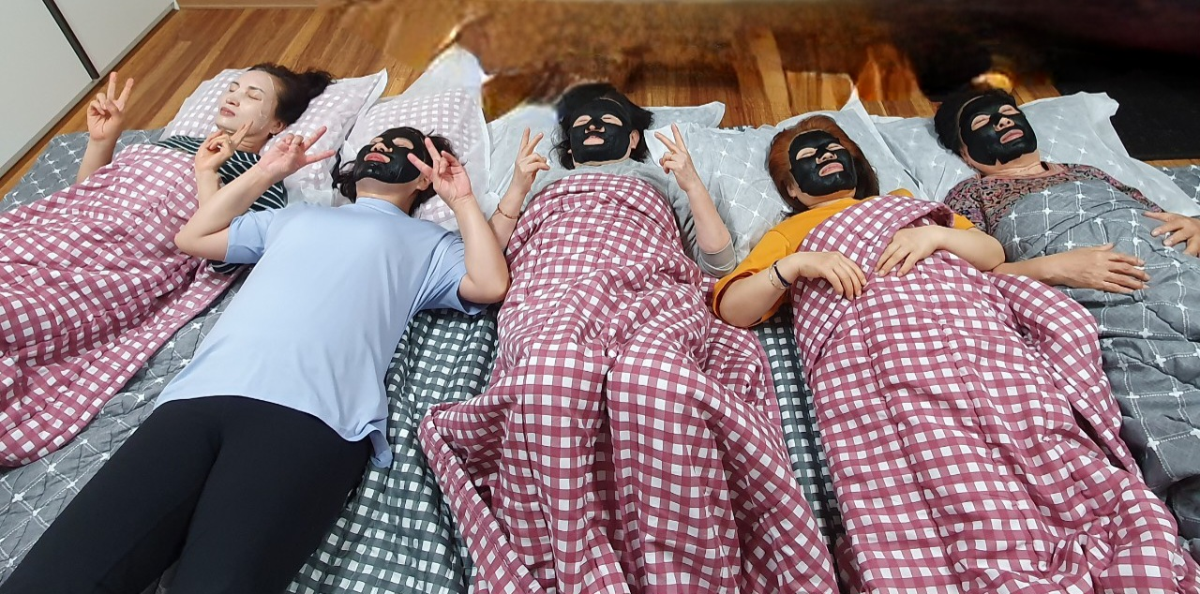
찰칵!
얼굴에 팩하고 놀고 있어요

Slide 17
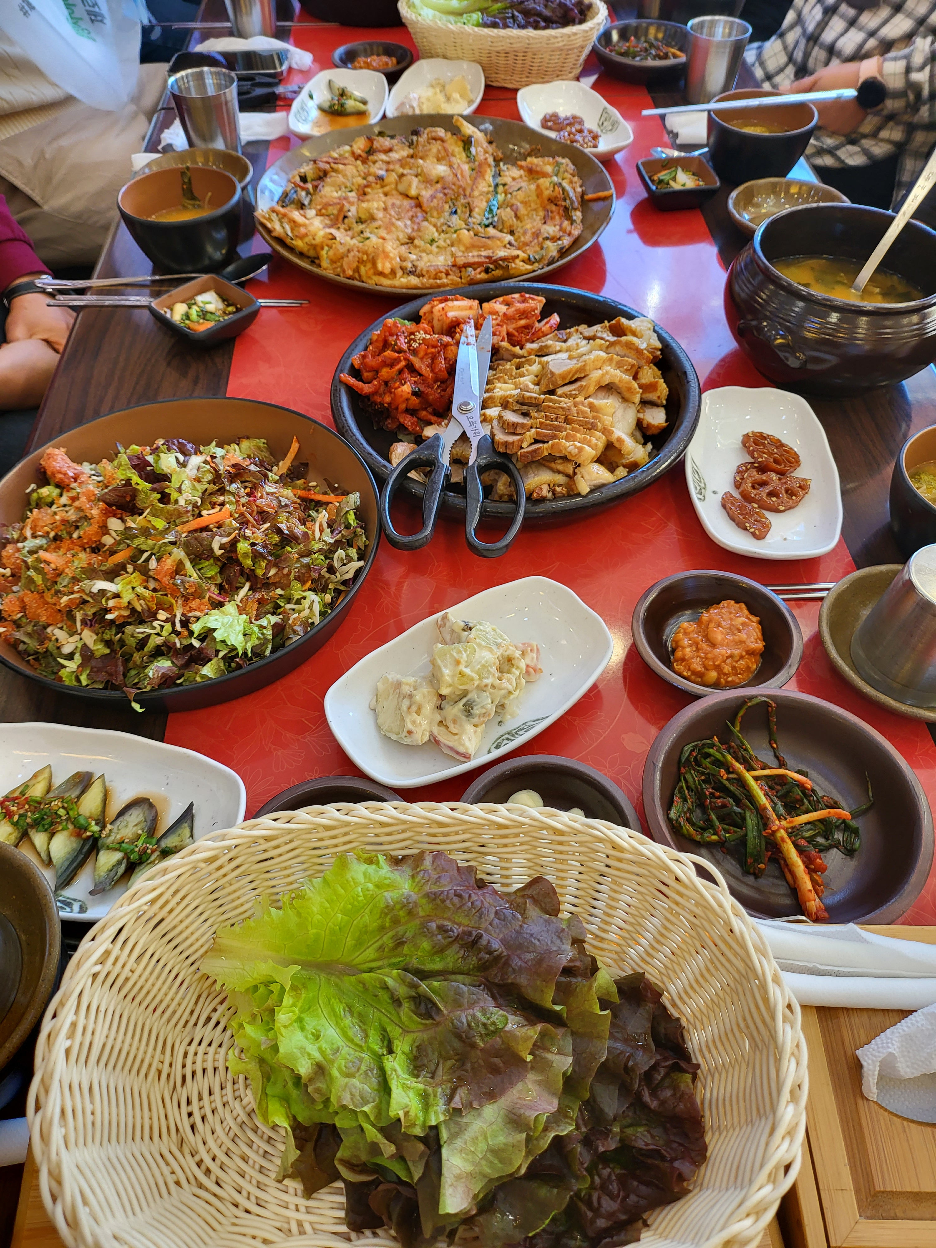
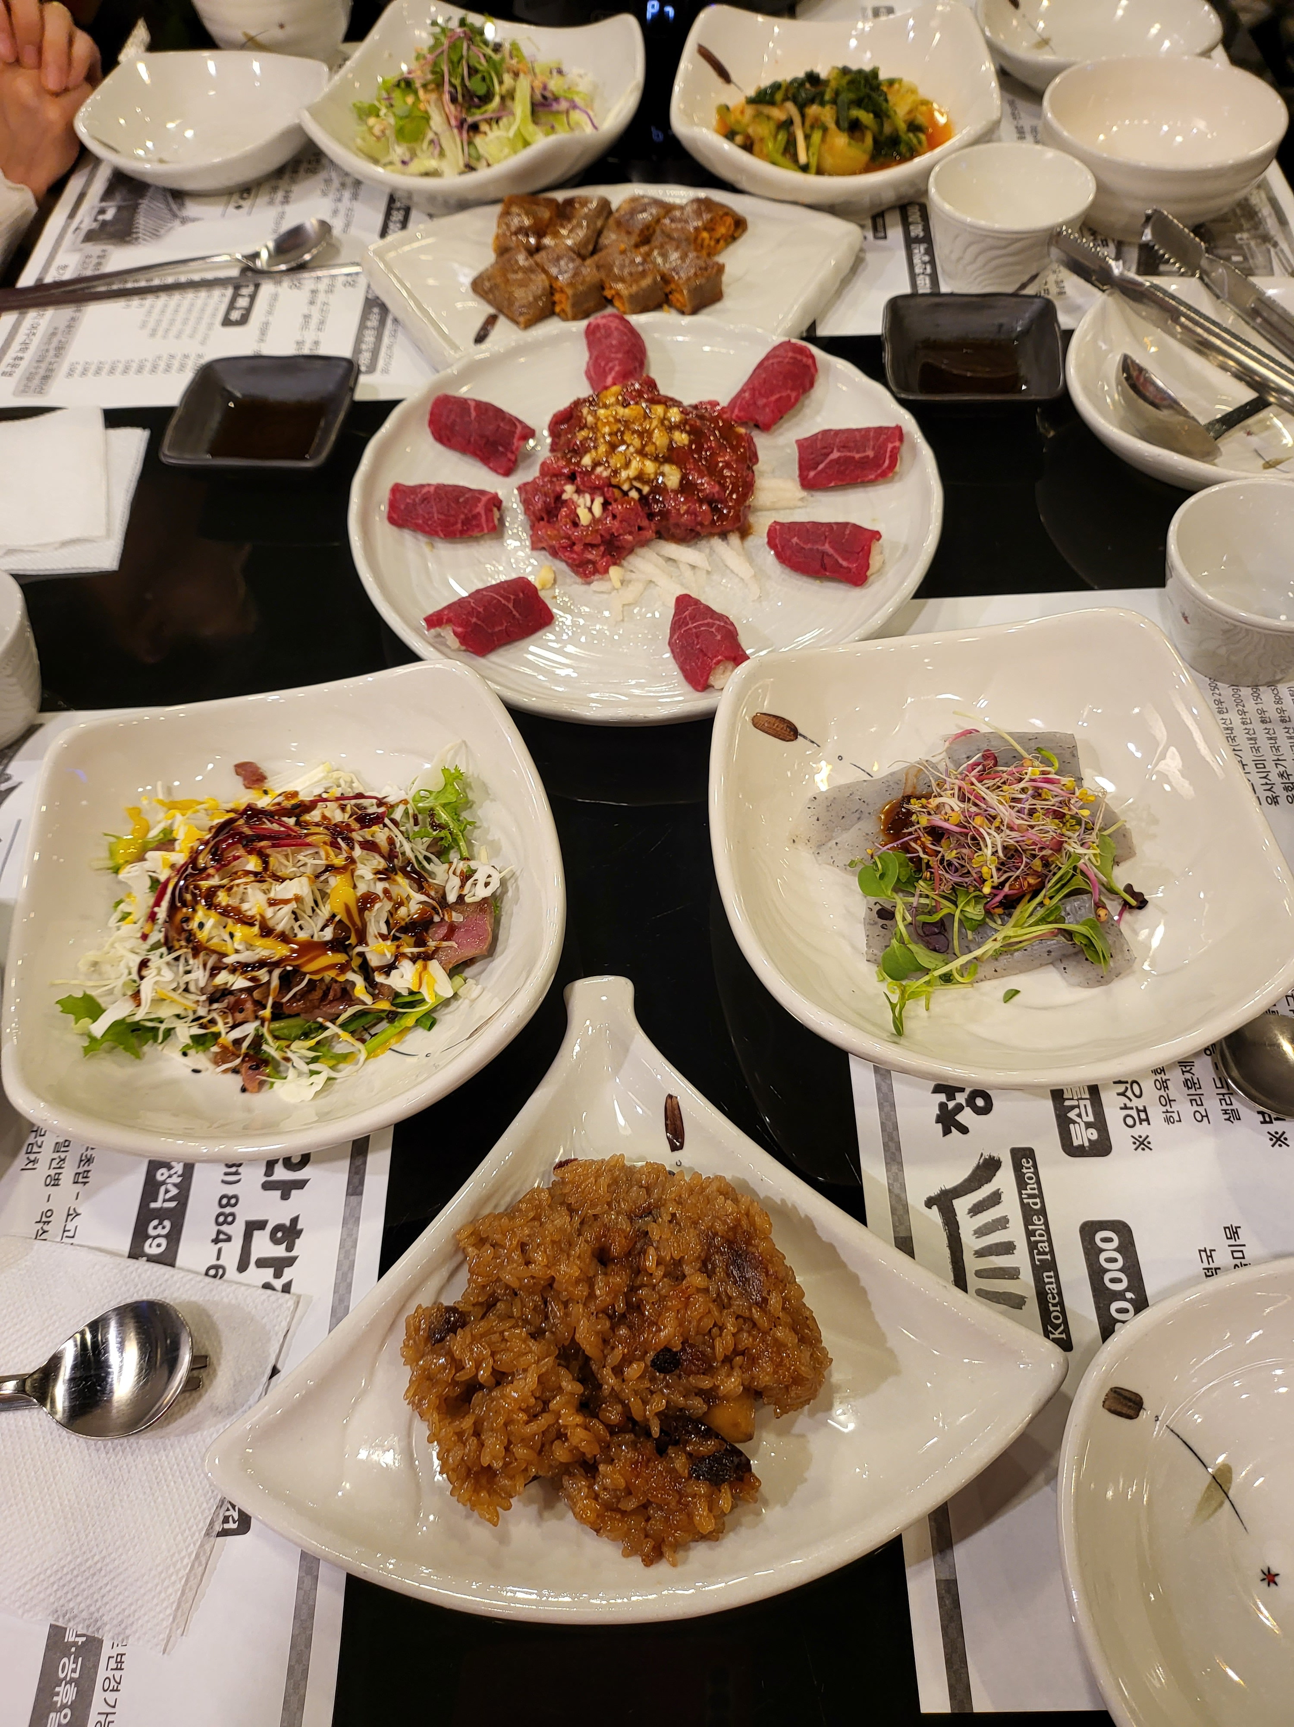
항아리 보쌈과 청기와

Slide 18
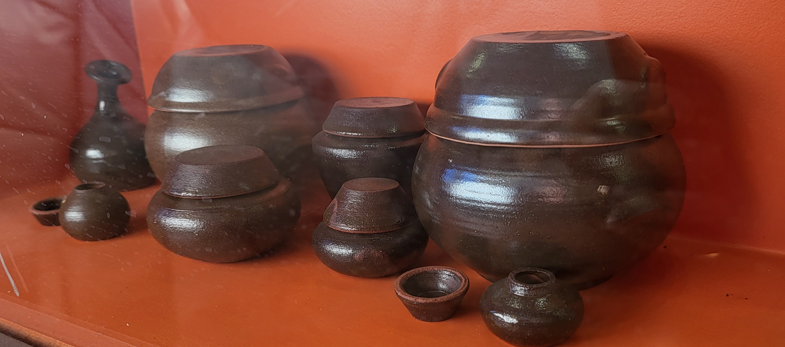
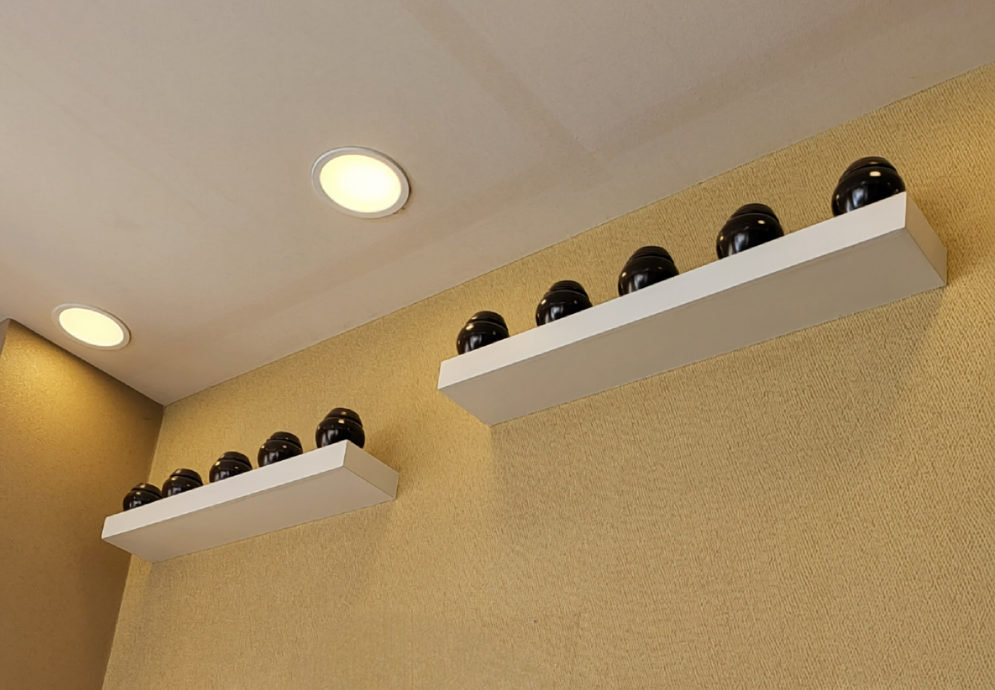
숨은 장면

Slide 19
더 풍성한 모습으로 다시 ‘로뎀 쉼터’에
갈 날을 사모합니다!

